Slide 1
Java Programming 클래스와 객체 (2/2)
본 자료는 인피니티북스의 Power Java의 자료를 각색한 것임.

Slide 2
이번 장에서 학습할 내용
객체가 생성될 때 초기화를 담당하는 생성자에 대하여 살펴봅니다.
생성자
정적 변수
정적 메소드
접근제어
this
클래스간의 관계

Slide 3
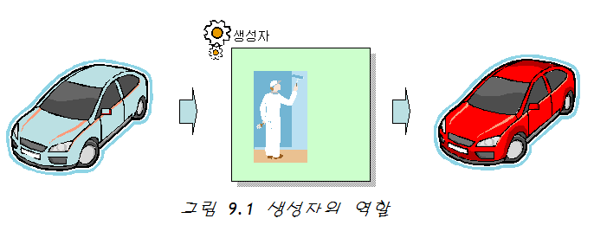
생성자
생성자(contructor): 객체가 생성될 때에 필드에게 초기값을 제공하고 필요한 초기화 절차를 실행하는 메소드

Slide 4
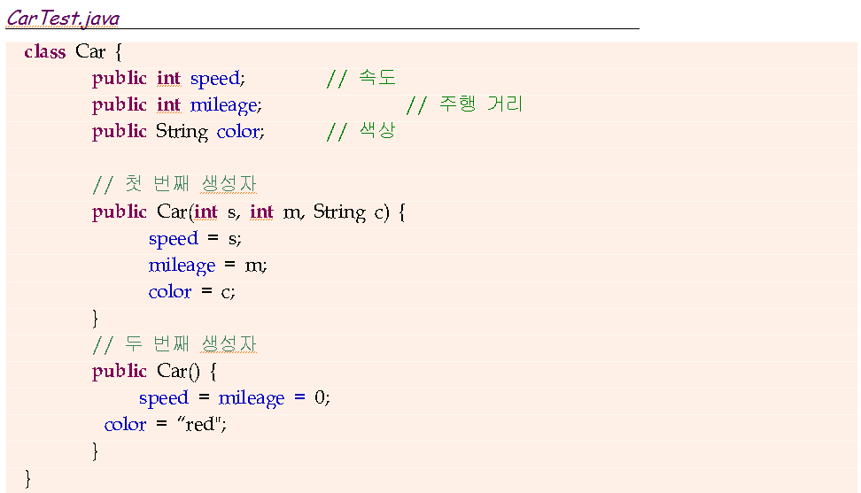
생성자의 예제

Slide 5
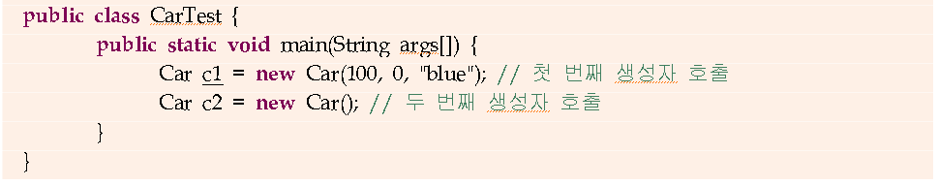
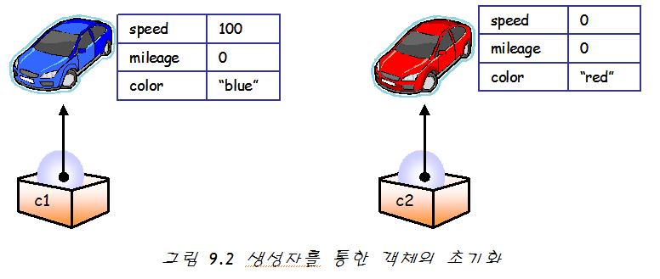
생성자의 예제

Slide 6
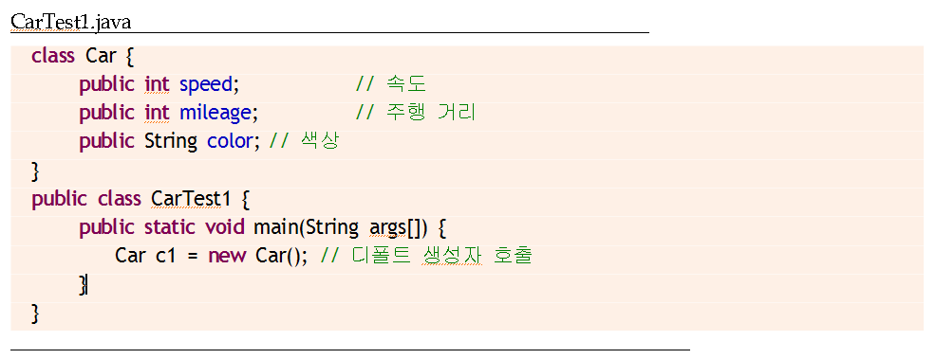
디폴트 생성자
만약 클래스 작성시에 생성자를 하나도 만들지 않는 경우에는 자동적으로 메소드의 몸체 부분이 비어있는 생성자가 만들어진다.

Slide 7
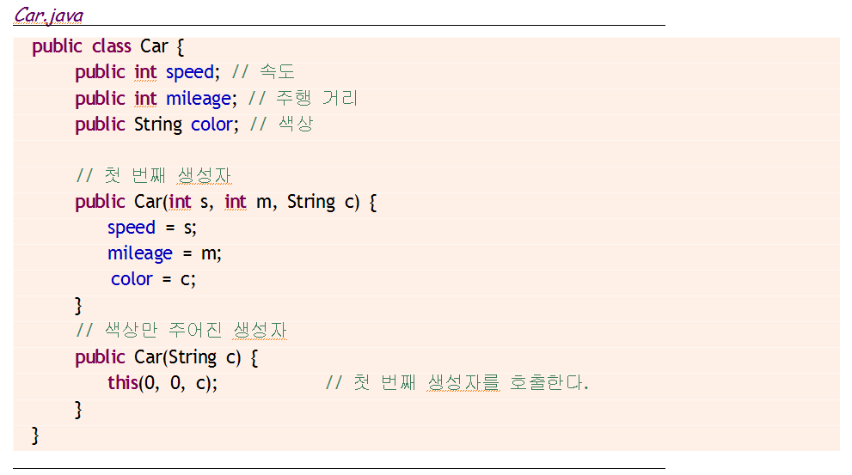
생성자에서 메소드 호출

Slide 8
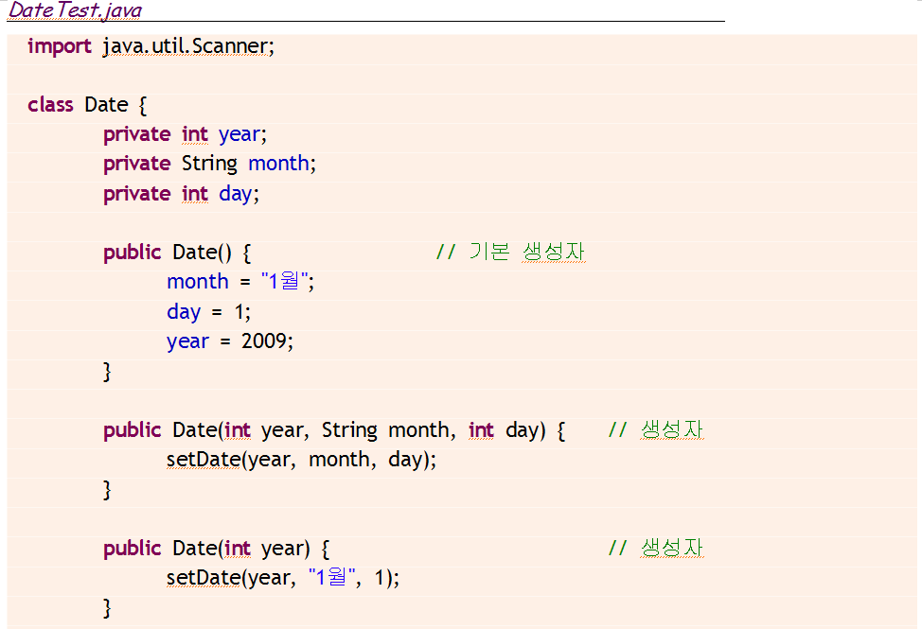
예제: Date 클래스

Slide 9
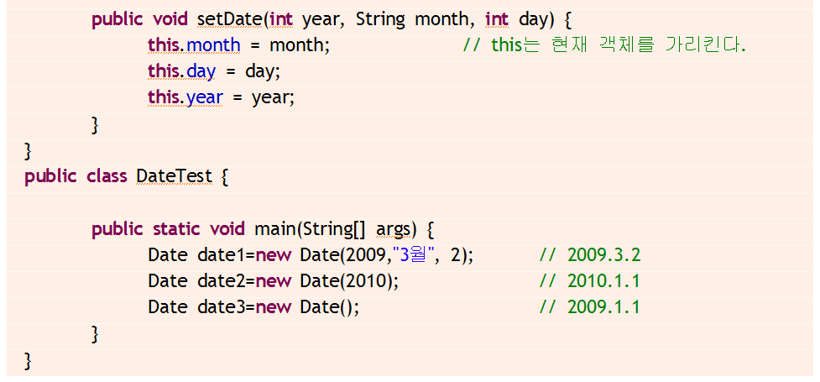
예제: Date 클래스

Slide 10
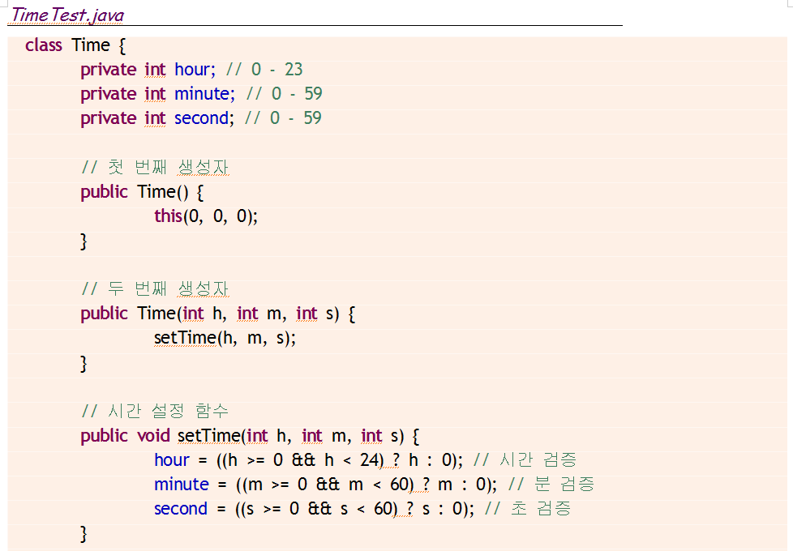
Time 클래스

Slide 11
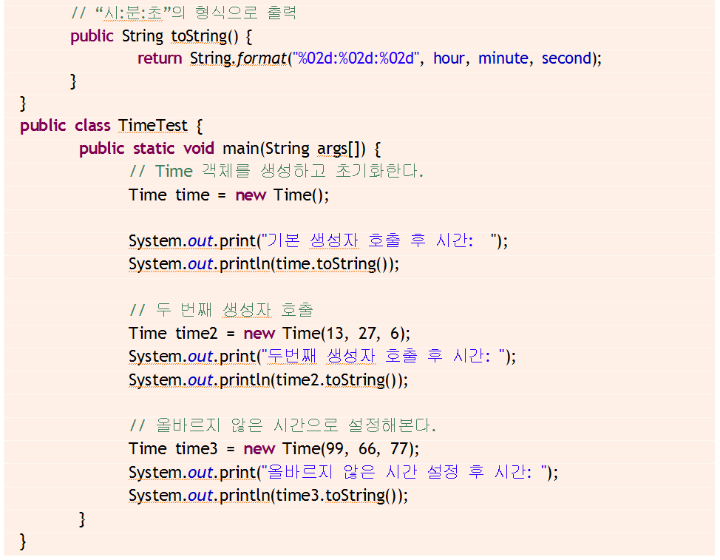
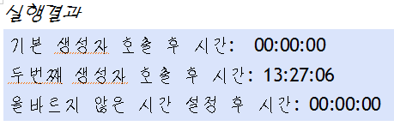

Slide 12
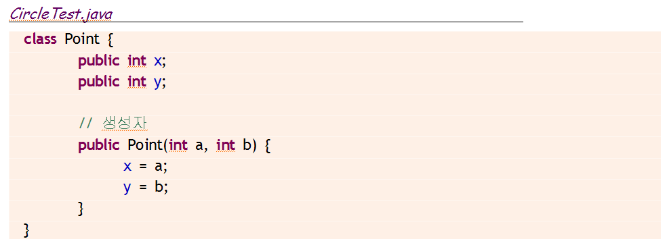
Circle 클래스
점을 나타내는 Point 클래스를
먼저 정의

Slide 13
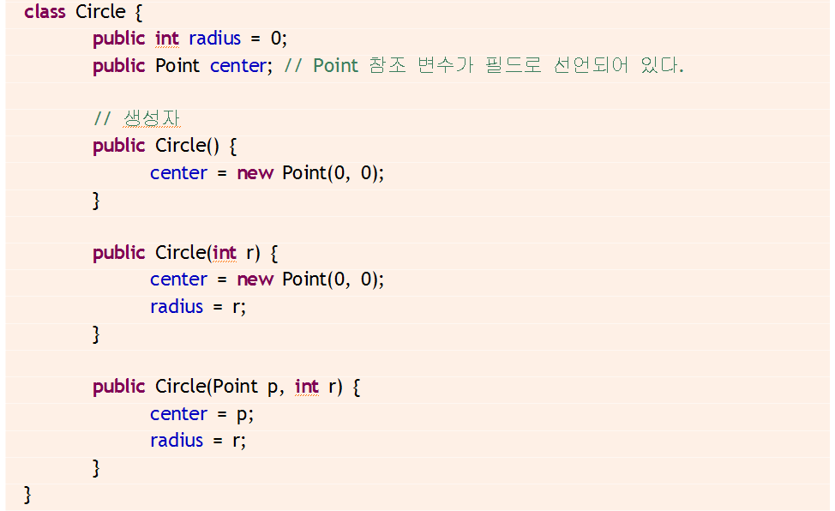
Circle 클래스

Slide 14
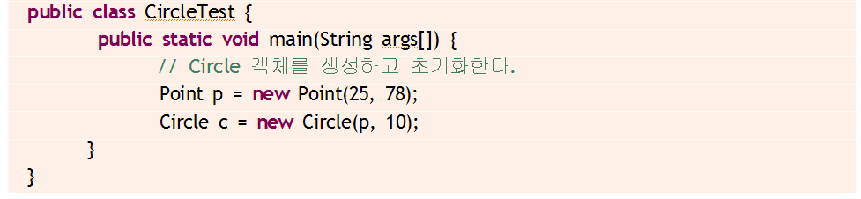
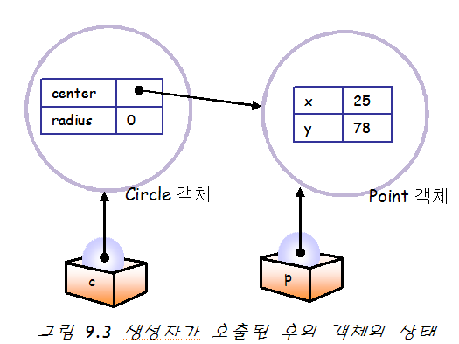
Circle 클래스

Slide 15
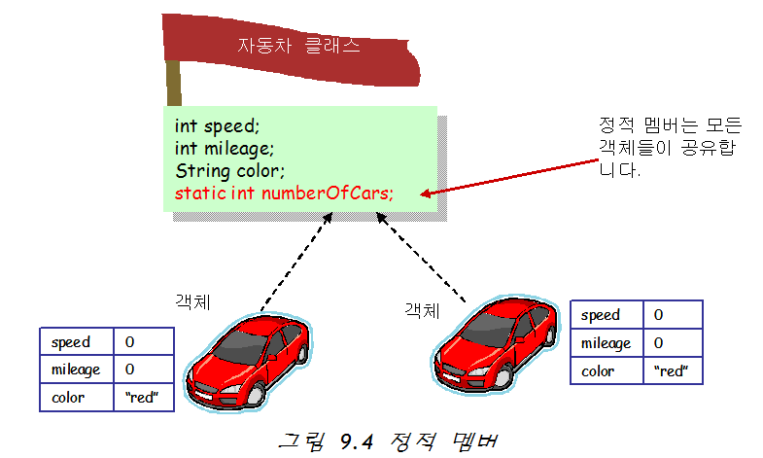
정적 변수
인스턴스 변수(instance variable): 객체마다 하나씩 있는 변수
정적 변수(static variable): 모든 객체를 통틀어서 하나만 있는 변수

Slide 16
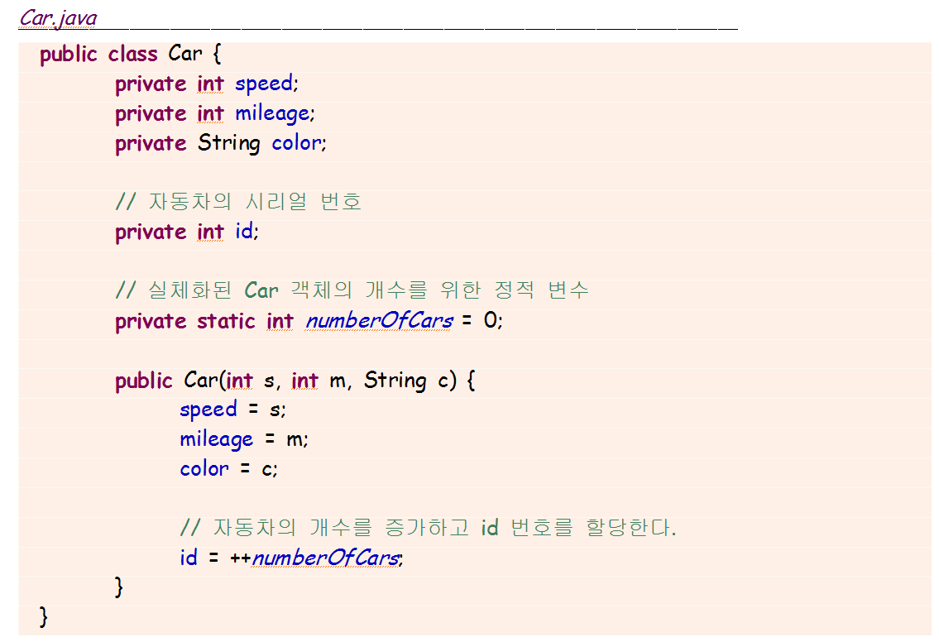
정적 변수의 예

Slide 17
정적 메소드
정적 메소드(static method): 객체를 생성하지 않고 사용할 수 있는 메소드
(예) Math 클래스에 들어 있는 각종 수학 메소드 들
double value = Math.sqrt(9.0);

Slide 18
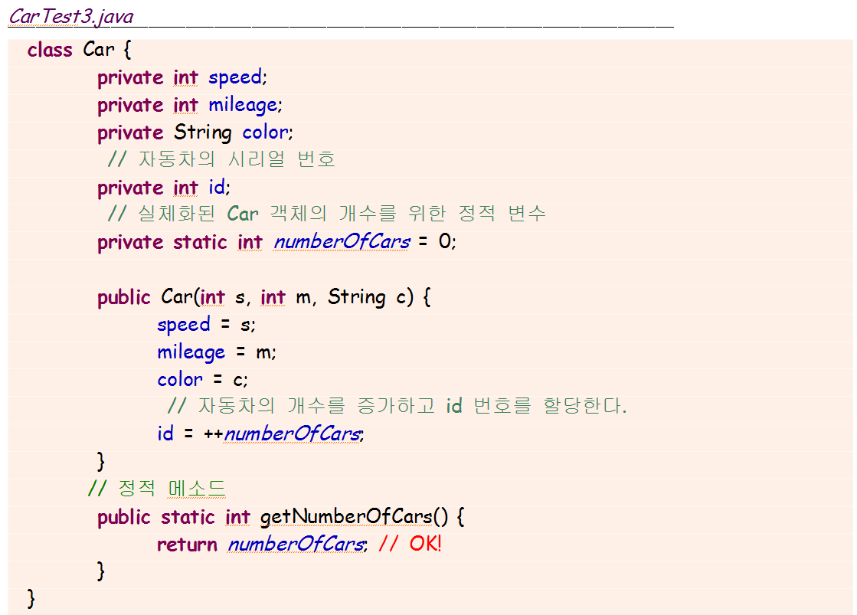
정적 메소드의 예

Slide 19
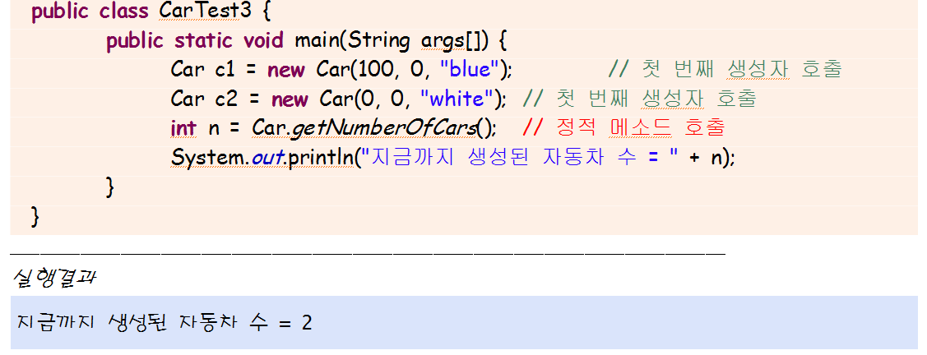
정적 메소드의 예

Slide 20
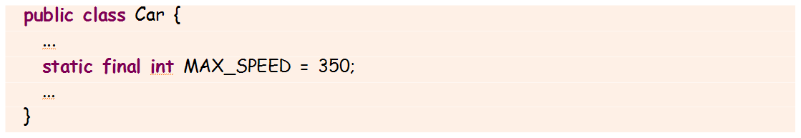
상수
공간을 절약하기 위하여 정적 변수로 선언된다.

Slide 21
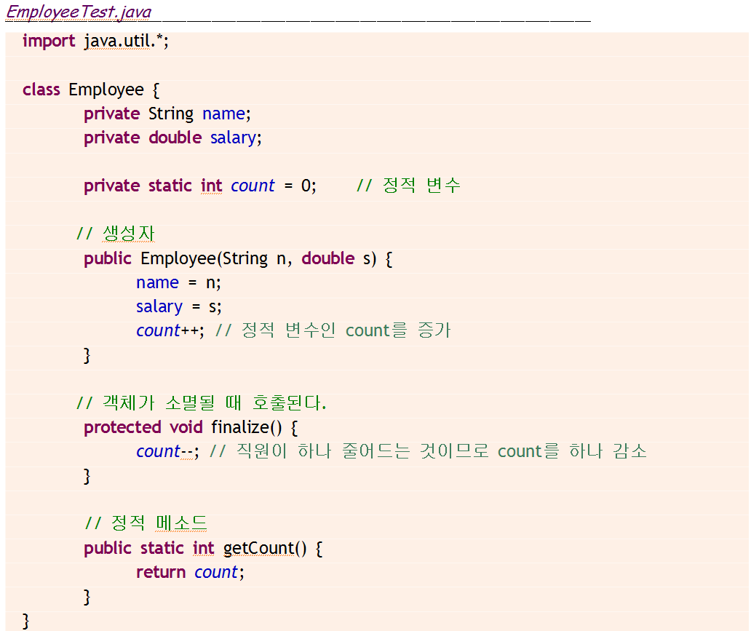

Slide 22
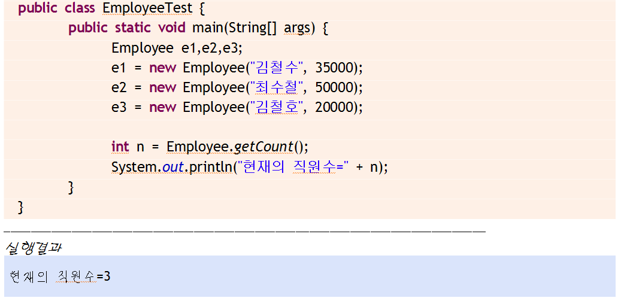

Slide 23
중간 점검 문제
1. 정적 변수는 어떤 경우에 사용하면 좋은가?
2. 정적 변수나 정적 메소드를 사용할 때, 클래스 이름을 통하여 접근하는 이유는 무엇인가?
3. main() 안에서 인스턴스 메소드를 호출할 수 없는 이유는 무엇인가?

Slide 24
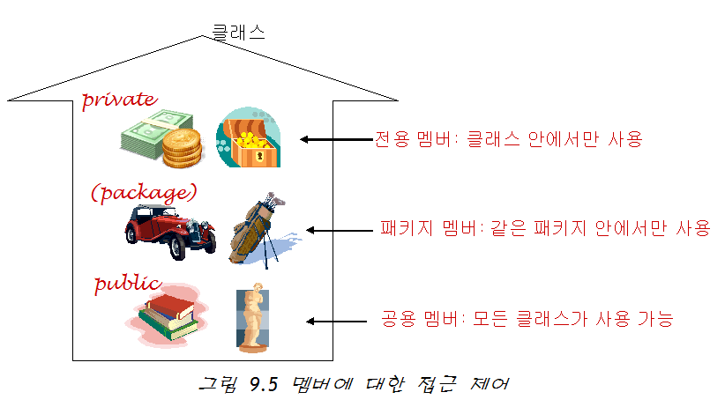
접근 제어
접근 제어(access control): 다른 클래스가 특정한 필드나 메소드에 접근하는 것을 제어하는 것

Slide 25
접근 제어의 종류
클래스 수준에서의 접근 제어
멤버 수준에서의 접근 제어

Slide 26
클래스 수준에서의 접근 제어
public: 다른 모든 클래스가 사용할 수 있는 공용 클래스
package: 수식자가 없으면: 같은 패키지 안에 있는 클래스들만이 사용
패키지(package)는 관련된 클래스를 모아둔 것
public class myClass {
…
}
class myClass {
…
}

Slide 27
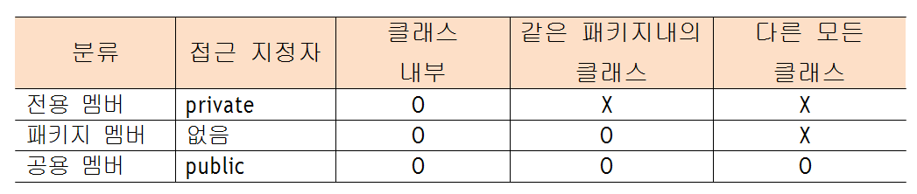
멤버 수준에서의 접근 제어

Slide 28
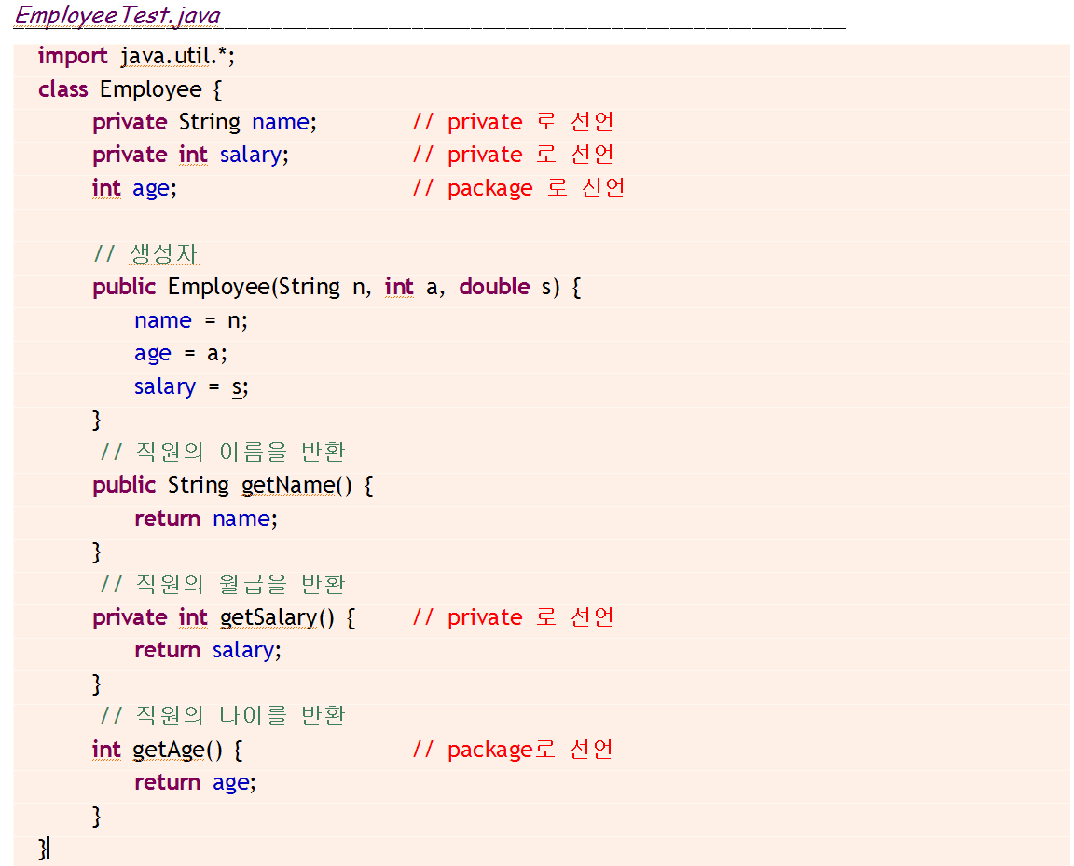

Slide 29
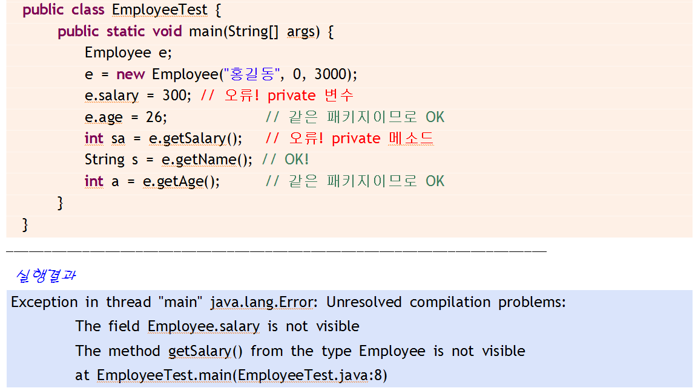

Slide 30
this
자기 자신을 참조하는 키워드
this.member = 10;
생성자를 호출할 때도 사용된다.
this(10, 20);

Slide 31
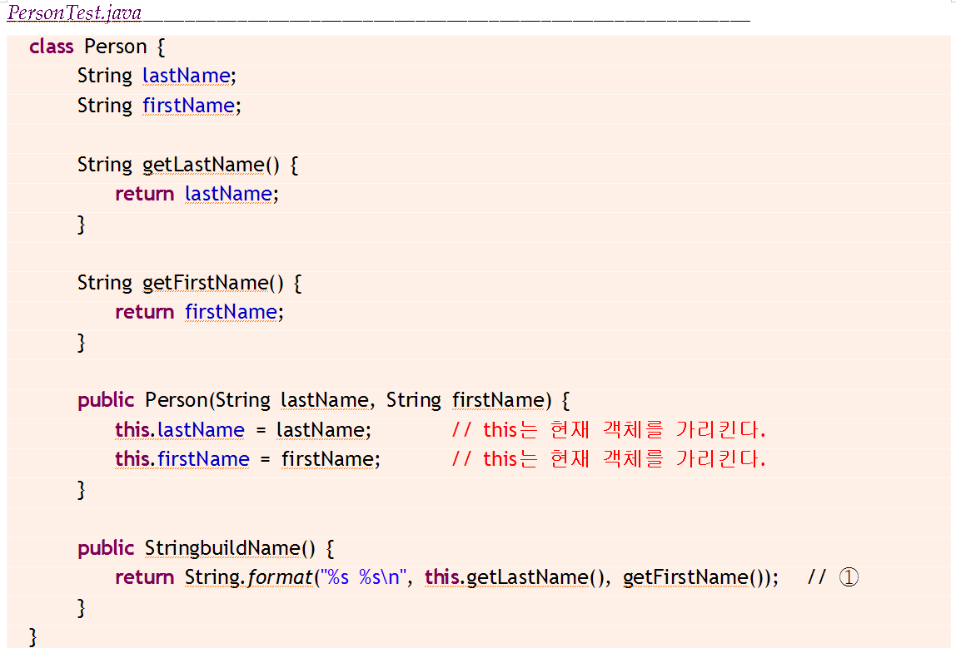

Slide 32
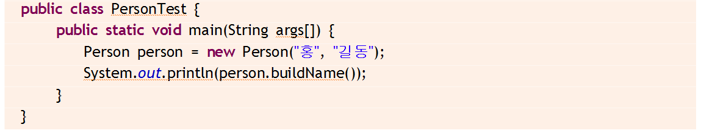

Slide 33
중간 점검 문제
1. this의 주된 용도는 무엇인가?
2. this()와 같이 표기하면 무엇을 의미하는가??

Slide 34
클래스와 클래스 간의 관계
사용(use): 하나의 클래스가 다른 클래스를 사용한다.
집합(has-a): 하나의 클래스가 다른 클래스를 포함한다.
상속(is-a): 하나의 클래스가 다른 클래스를 상속한다.

Slide 35
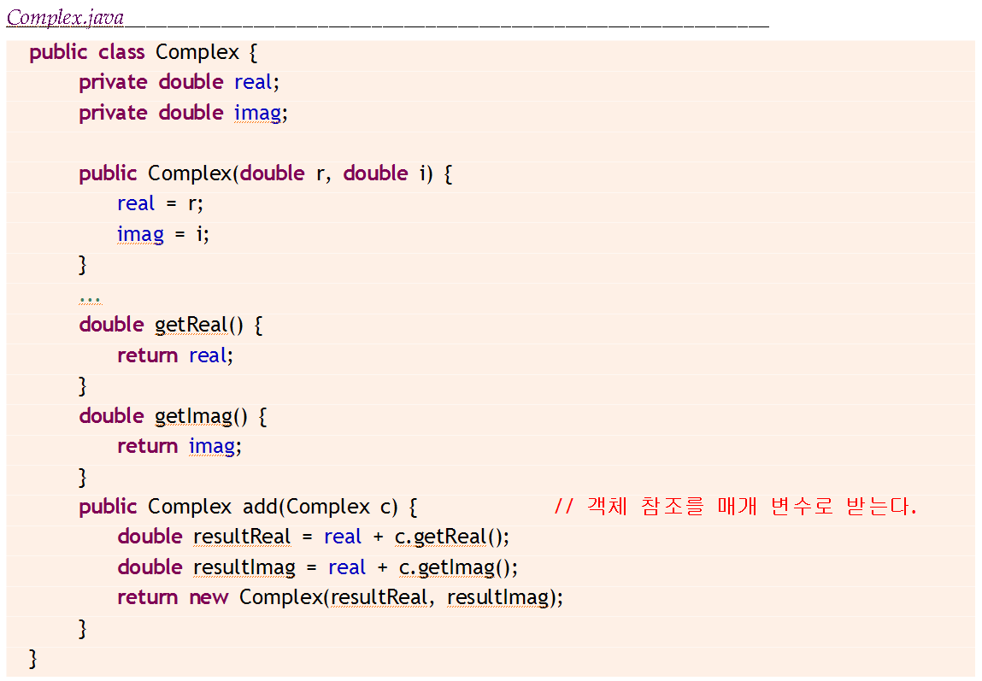
사용 관계
클래스 A의 메소드에서 클래스 B의 메소드들을 호출한다.

Slide 36
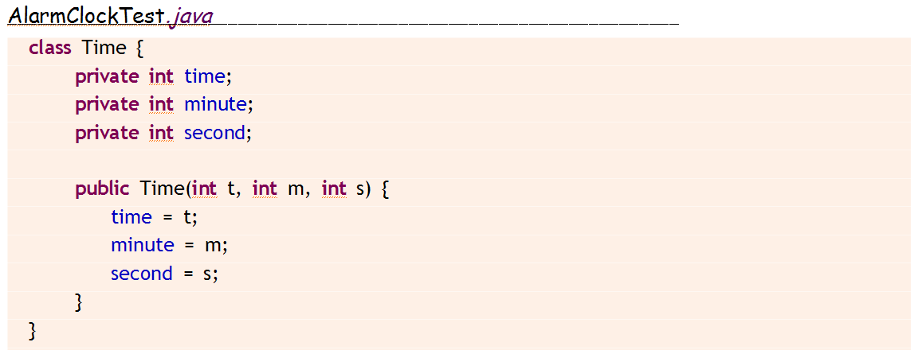
집합 관계
클래스 A안에 클래스 B가 포함된다.

Slide 37
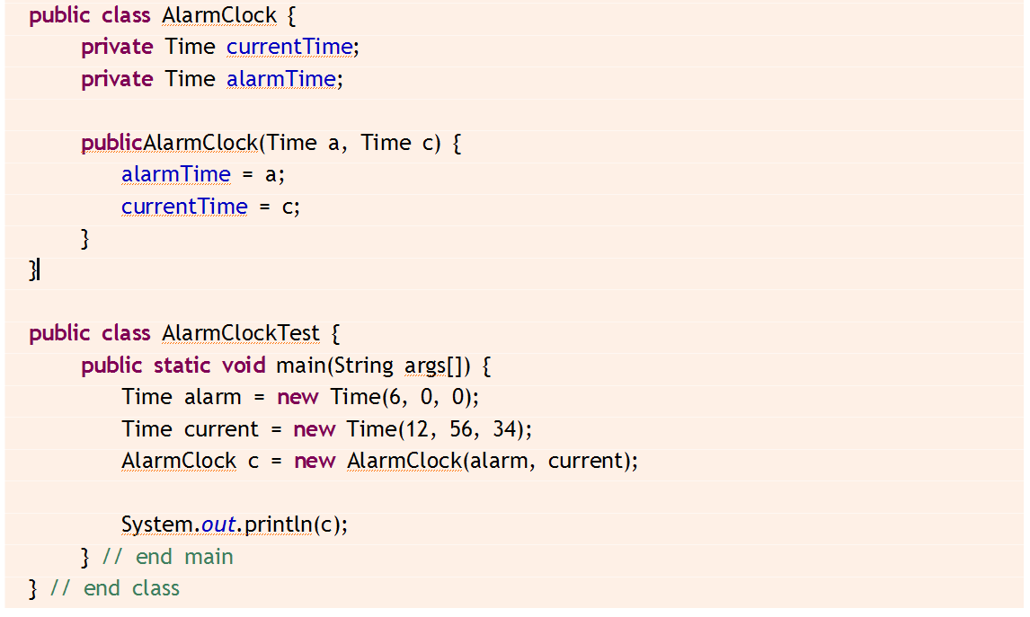

Slide 38
Q & A

